Slide 1
Prediction of student performance based on machine learning
Presenter: Thi-Thu-Linh Doan
Supervisor: PGS.TS. Minh-Tien Nguyen

Slide 2
OUTLINE
Introduction
Related work
3. Methodology
Data Collected
Data Preprocessing
EDA
Training model
Tuning
Compare and Evaluate
4. Result and Discussion
5. Conclusion
6. Reference

Slide 3
INTRODUCTION
Bài toán: Dự đoán kết quả học tập của sinh viên
Classification: Pass/Fail
Model: KNN, LG, RF, SVM
Metric: F1-score, Recall, Precision
Demo: Streamlit

Slide 4
RELATED WORK
Table 1 Summary of methods, limitations and tasks solved in related articles

Slide 5
METHODOLOGY
Data collected:
Dữ liệu được thu thập từ điểm số của kì 1,2,3,4 của 03 khóa K21,K20,K19 của ngành Kỹ thuật phần mềm, khoa CNTT
Data preprocessing:
Chọn lọc các môn học chung của các lớp ở kì 1,2,3 làm input (features)
Chọn lọc các môn học chung của các lớp ở kì 4 làm output để predict -> gán nhãn
Dataset gồm: 473 samples, 12 features, 6 targets

Slide 6
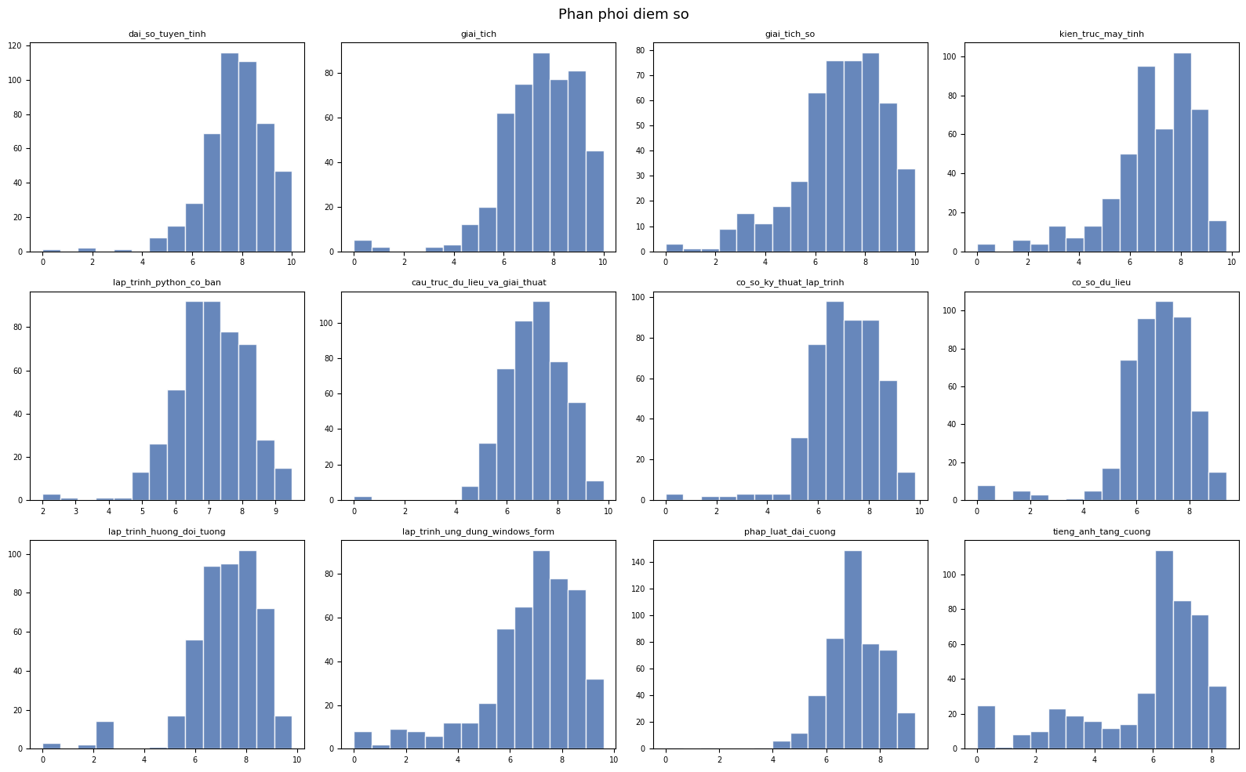
EDA
Biểu đồ phân phối điểm của các môn học

Slide 7
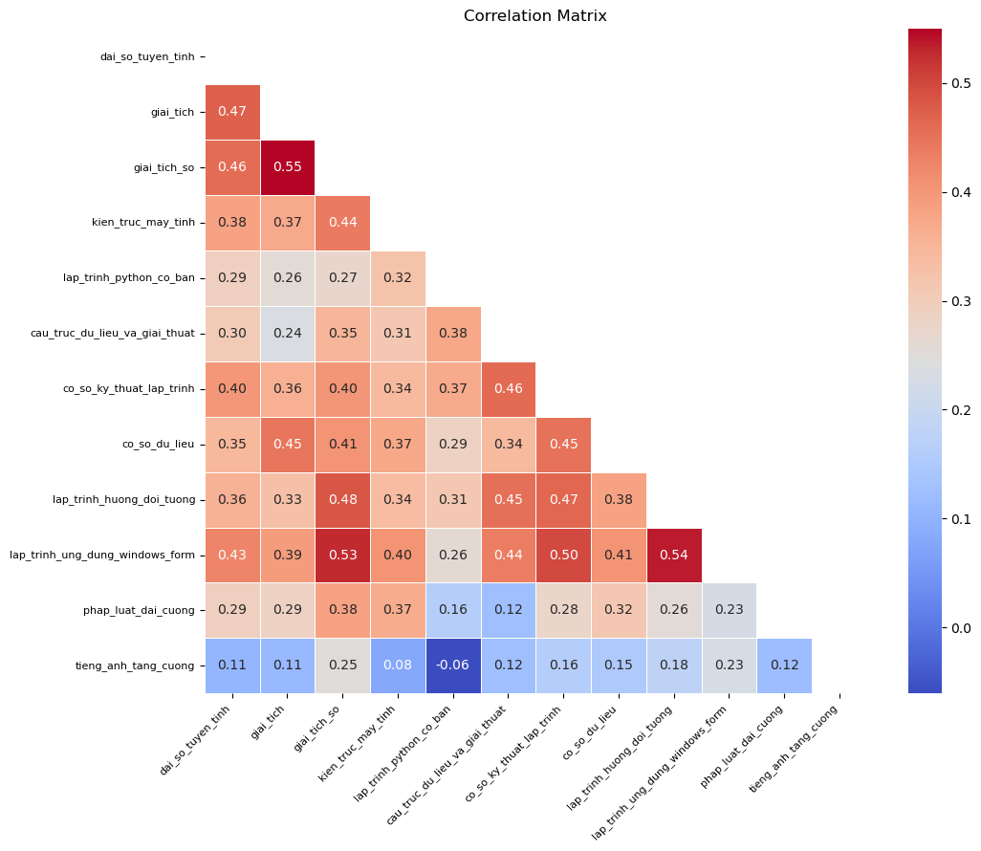
EDA
Biểu đồ ma trận tương quan của các môn học

Slide 8
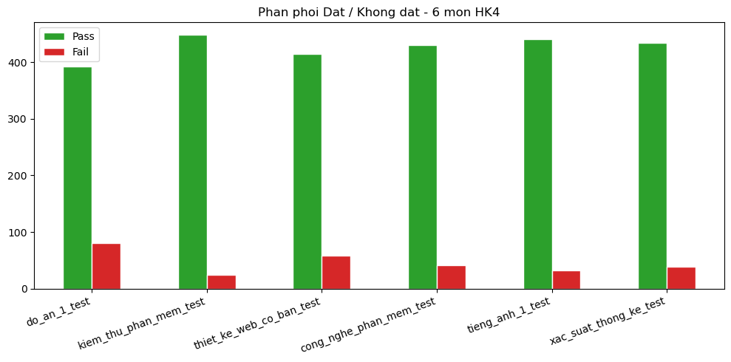
EDA
Biểu đồ phân bố nhãn

Slide 9
DATA PROCESSING
Train/test split
Train set: 80
Test set: 20
Check missing value, NaN
Sử dụng Median, StandScaler
So sánh hiệu quả sau khi tiền xử lý DL

Slide 10
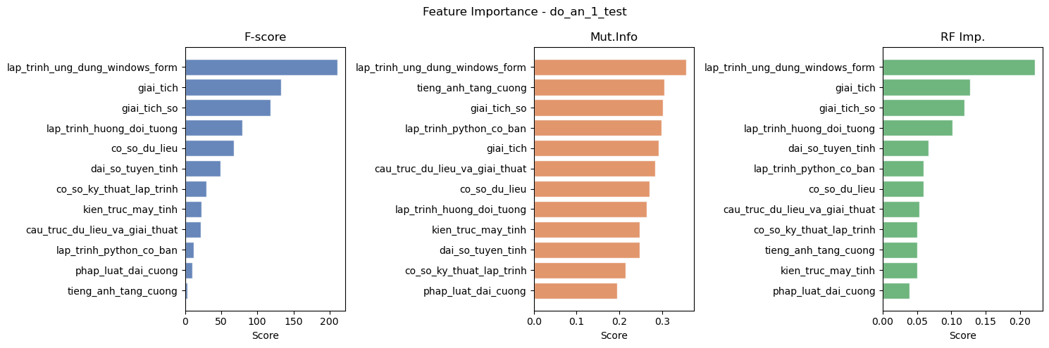
DATA PROCESSING
Sử dụng Smote – cân bằng dữ liệu của pass/fail
Feature selection
F-score: So sánh mean của feature giữa 2 nhóm (Fail vs Pass).
Mutual Information: Đo lượng thông tin chung giữa feature X và nhãn Y.
RF Importance: Trung bình mức độ giảm Gini impurity khi feature đó được dùng để split trong tất cả các cây.

Slide 11
TRAINING MODEL
Baseline:
 | Mo hinh | Features | Acc | Pre_m | Rec_m | F1_m | Recall Fail | Pre_w | Rec_w | F1-w | Log Loss
0 | LR | 8 | 0.8421 | 0.7446 | 0.8552 | 0.7746 | 0.8750 | 0.8945 | 0.8421 | 0.8564 | 0.4247
2 | RF | 8 | 0.7895 | 0.6936 | 0.7987 | 0.7132 | 0.8125 | 0.8662 | 0.7895 | 0.8113 | 0.4578
3 | SVM | 8 | 0.7789 | 0.6669 | 0.7425 | 0.6844 | 0.6875 | 0.8390 | 0.7789 | 0.7990 | 0.4354
1 | KNN | 8 | 0.6947 | 0.6399 | 0.7417 | 0.6290 | 0.8125 | 0.8432 | 0.6947 | 0.7326 | 0.5087

Slide 12
TRAINING MODEL
Tuning:

Slide 13
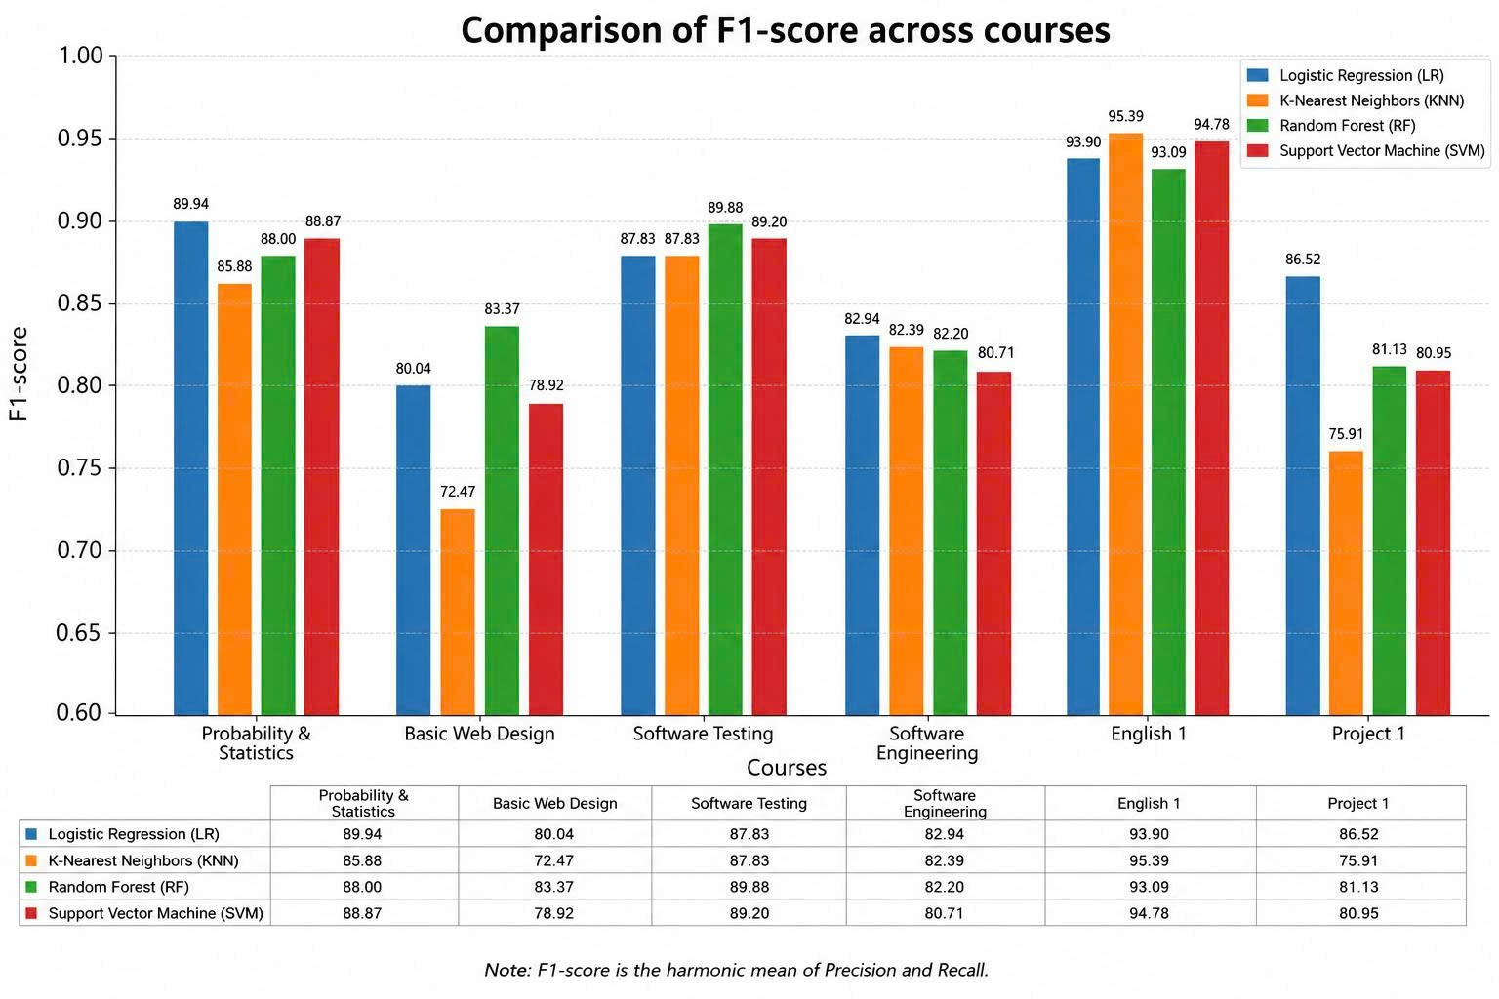
Biểu đồ so sánh metric F1-score từng môn học đối với từng model:

Slide 14
References
[1] | Al-Shanableh, N., Alzyoud, M. S., Khalil, A., Benlamine, M., Kraidia, I., Damrah, S., & Tabakhi, A. M. (2026). Forecasting students' academic performance in educational data using machine learning techniques. International Journal of Information and Communication Technology Education (IJICTE), 22(1), 1–23.
[2] | Duch, D., May, M., & George, S. (2026). Enhancing predictive analytics for students’ performance in Moodle: Insight from an empirical study. Journal of Data Science and Intelligent Systems, 4(1), 84–96.
[3] | Misinem, M., et al. (2024). Leveraging data analytics for student grade prediction: A comparative study of data features. Journal of Applied Data Sciences, 5(4), 2025–2038.
[4] | Nayak, P., Vaheed, S., Gupta, S., & Mohan, N. (2023). Predicting students’ academic performance by mining educational data through machine learning-based classification models. Education and Information Technologies, 28(11), 14611–14637. https://doi.org/10.1007/s10639-023-11706-8
[5] | Nachouki, M., Mohamed, E. A., Mehdi, R., & Abou Naaj, M. (2023). Student course grade prediction using the random forest algorithm: Analysis of predictors' importance. Trends in Neuroscience and Education, 33, 100214.
[6] | Syed Mustapha, S.M.F.D. Predictive Analysis of Students’ Learning Performance Using Data Mining Techniques: A Comparative Study of Feature Selection Methods. Appl. Syst. Innov. 2023, 6, 86. https://doi.org/10.3390/asi6050086
[7] | Batool, S., Rashid, J., Nisar, M. W., Kim, J., Kwon, H. Y., & Hussain, A. (2023). Educational data mining to predict students' academic performance: A survey study. Education and Information Technologies, 28(1), 905-971.
[8] | Yağcı, M. Educational data mining: prediction of students' academic performance using machine learning algorithms. Smart Learn. Environ. 9, 11 (2022). https://doi.org/10.1186/s40561-022-00192-z
[9] | Nabil, Aya, Mohammed Seyam, and Ahmed Abou-Elfetouh. "Prediction of students’ academic performance based on courses’ grades using deep neural networks." Ieee Access 9 (2021): 140731-140746.
[10] | Vivek Raj, S. N., and S. K. Manivannan. "Predicting student failure in university examination using machine learning algorithms." forest 84.66.14 (2020): 0-24.

